Slide 1
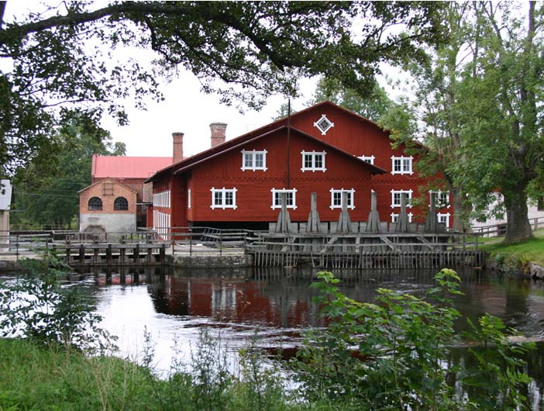
Välkommen till Forsviks bruk!

Slide 2
Forsviks bruk är en plats där det tillverkats olika saker i mer än 600 år.
Här har det bland annat funnits kvarn, smedja och gjuteri.

Slide 3
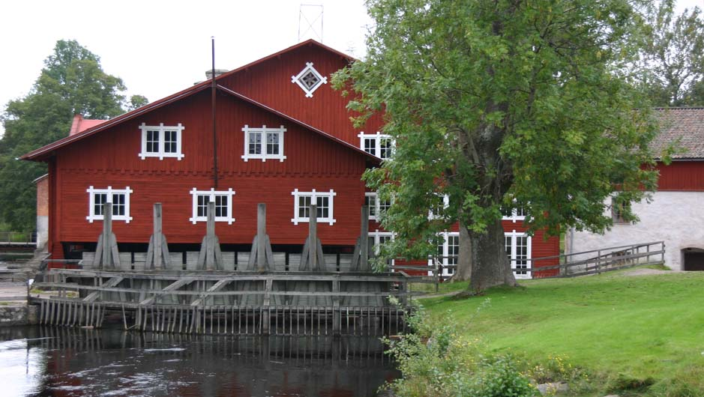
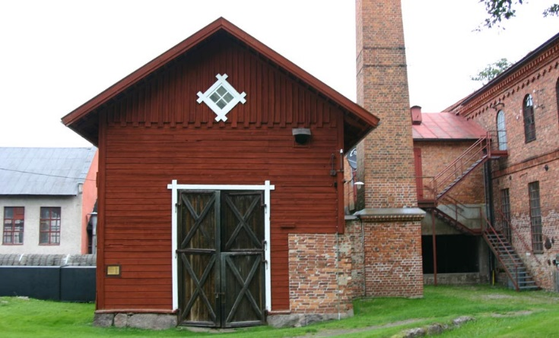
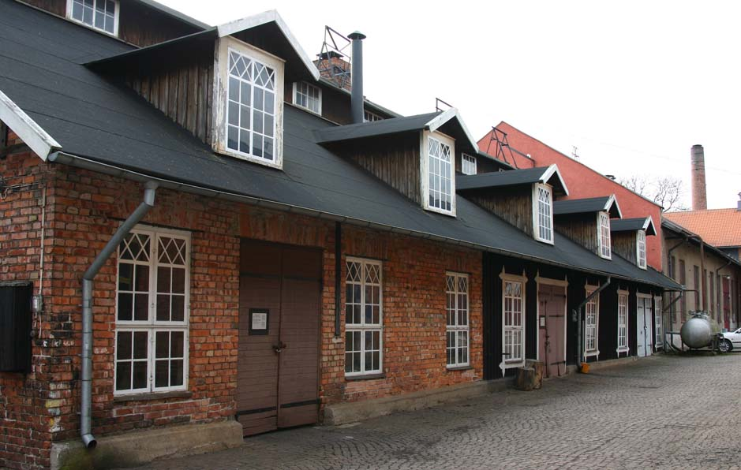
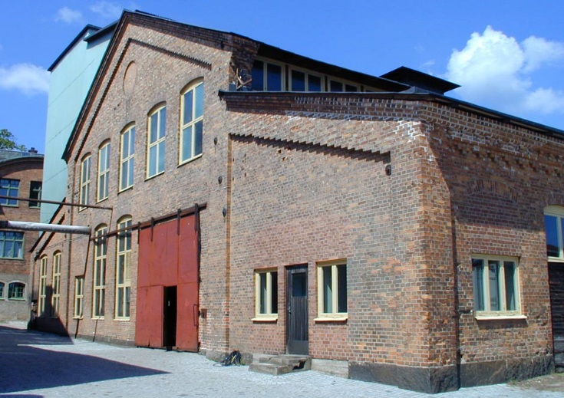
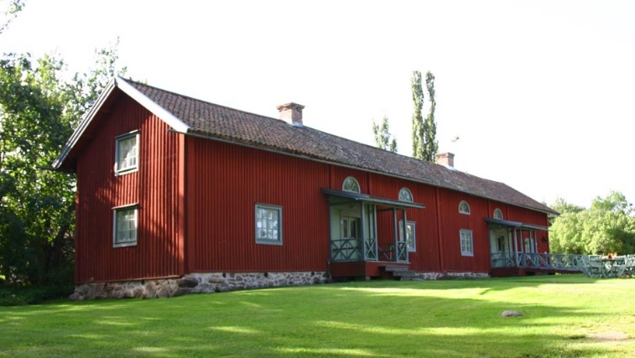
På Forsviks bruk finns det många olika hus. Alla har olika namn.

Slide 4
Det här är brukskontoret. Här finns kontor och mötesrum.

Slide 5
I brukskontoret finns en stor toalett.
Här kan man komma in med rullstol eller rollator. Det finns räcken att hålla sig i bredvid toalettstolen.

Slide 6
Det här är träsliperiet.
Här inne finns en utställning där man kan titta på olika saker som fanns på Forsviks bruk för längesen.
Det finns en stor och en liten toalett här. Det finns också en affär.

Slide 7
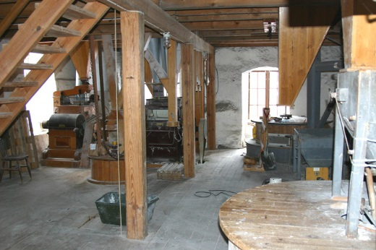
Det här är kvarnen.
Här inne maler man mjöl ibland. Det har man gjort jättelänge i Forsvik!

Slide 8
Det här är kalorifären.
Här inne är det mörkt och trångt. Golvet är ojämnt så man måste gå försiktigt!

Slide 9
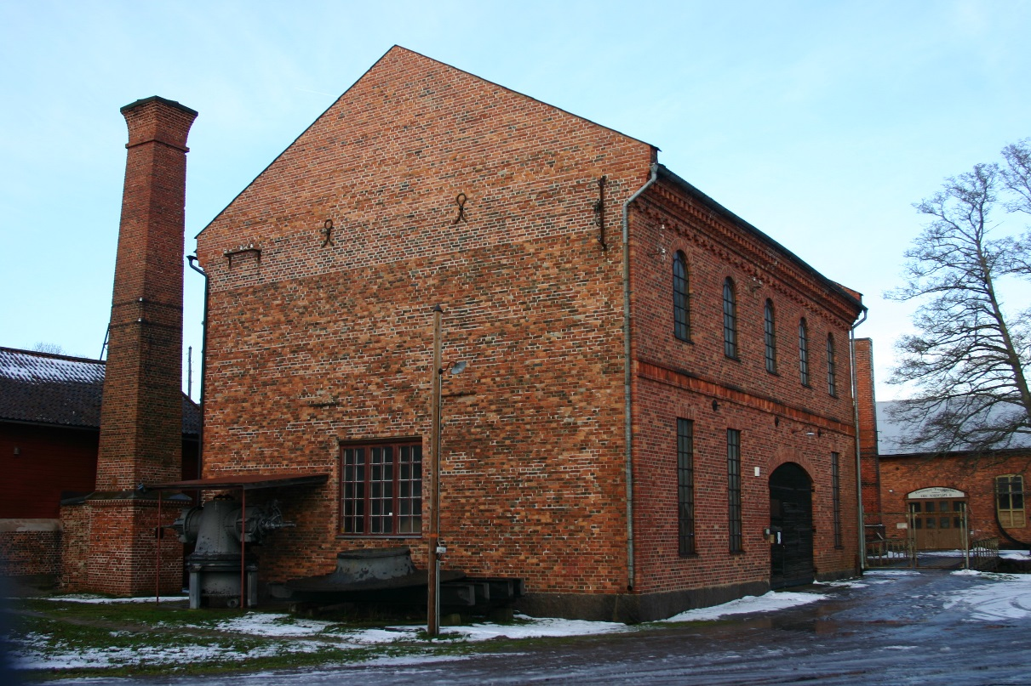
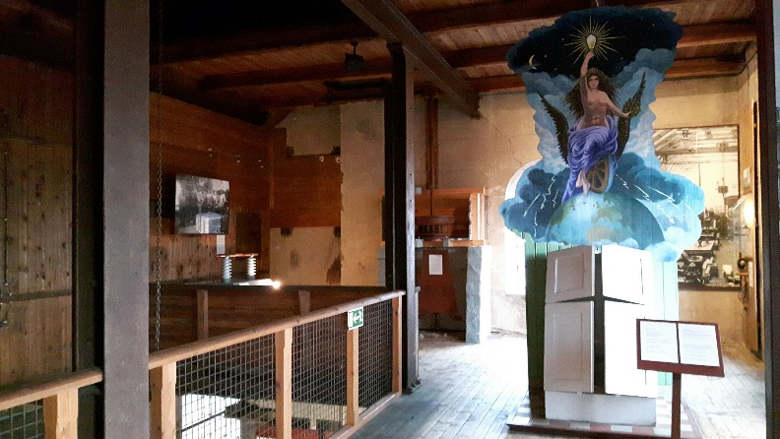
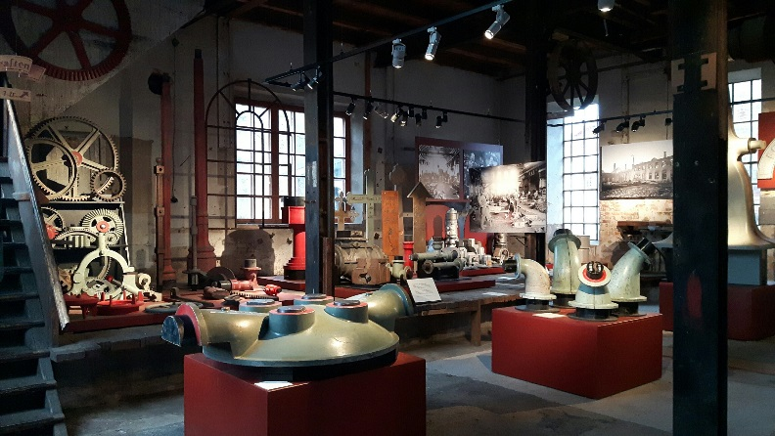
Det här är kraftverket.
Det har två våningar med olika utställningar. Tyvärr finns ingen hiss.

Slide 10
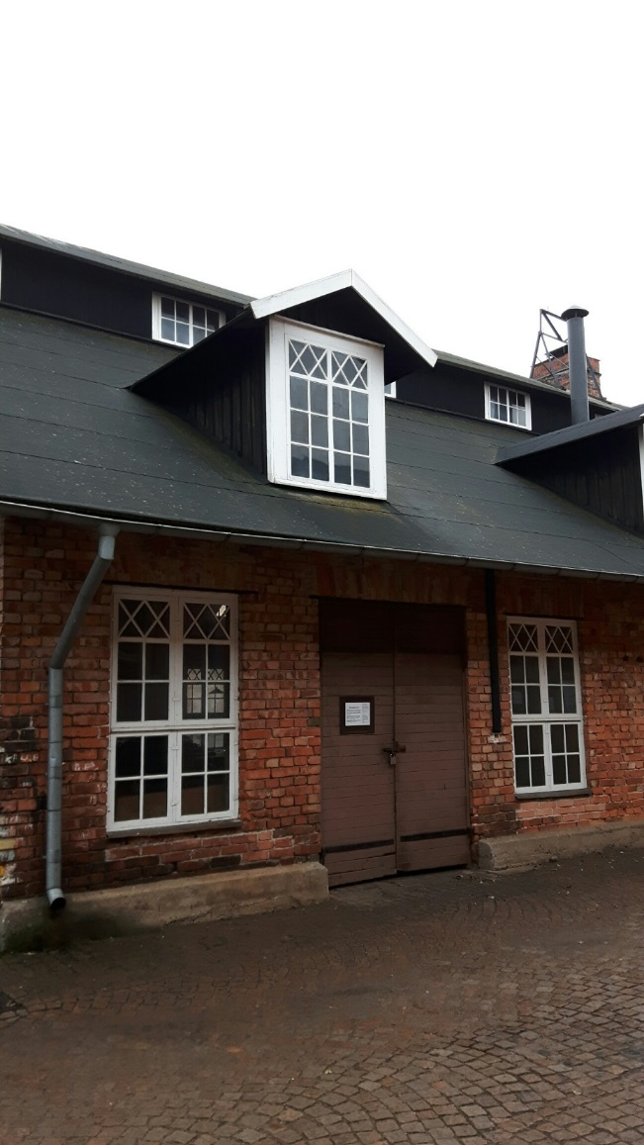
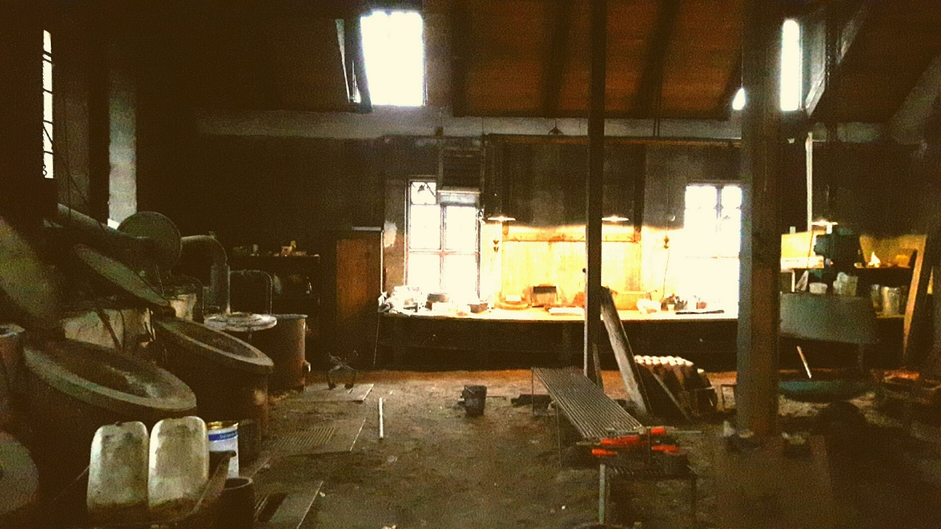
Det här är lilla gjuteriet.
Här inne gjuter vi i brons ibland. Här är det smutsigt och dammigt.

Slide 11
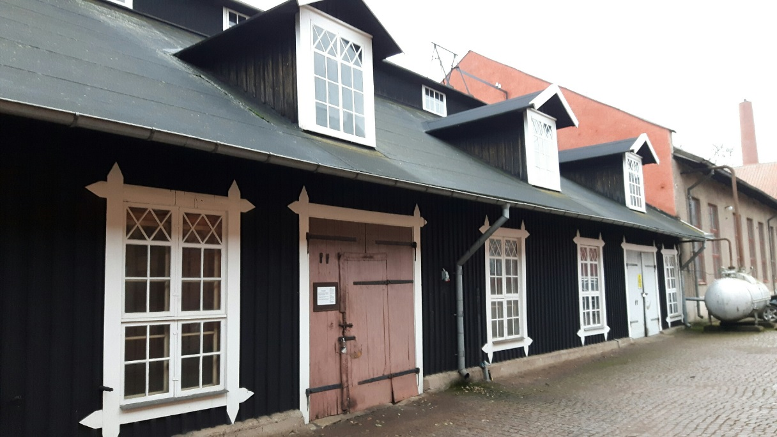
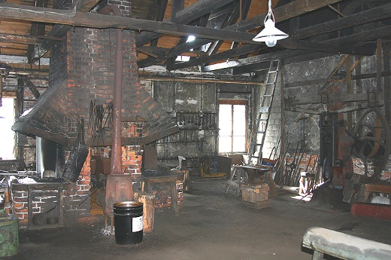
Det här är smedjan.
Ibland jobbar en smed här.

Slide 12
Det här är stora gjuteriet.
Förr i tiden gjorde man stora saker av järn här inne. Nu spelar olika band musik här ibland.

Slide 13
Det här är mjölnarbostaden.
Här bodde den som jobbade i kvarnen förr i tiden. Nu ligger det ett kafé här.

Slide 14
På Forsviks bruk möter man ibland olika personer som jobbar här.
Om man undrar något går det bra att fråga dem. De hjälper gärna till.

Slide 15
Hoppas du ska trivas hos oss!

